Slide 1
第五章 计算机组成
计算机的三个子系统：CPU、主存和I/O子系统
计算机中央处理器(CPU) 的组成与作用
计算机的指令执行顺序
存储器的层次结构、主存和地址空间
定义输入/输出子系统
理解计算机是如何使用管道和并行处理改善吞吐量
区分设计计算机体系结构的两种主要趋势

Slide 2
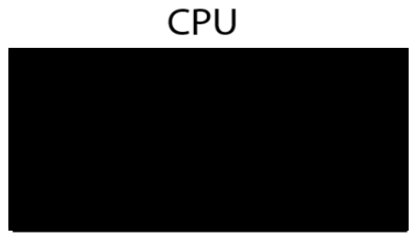
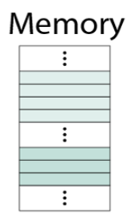
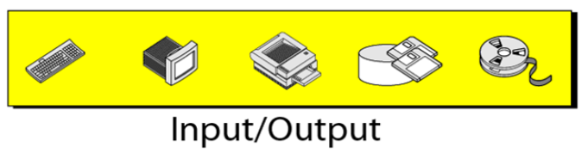
计算机硬件（子系统）

Slide 3
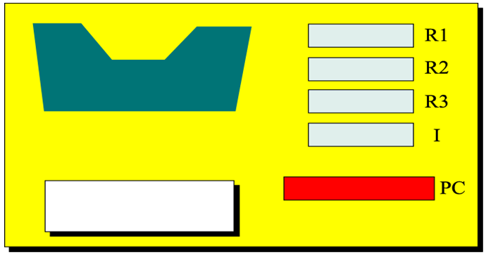
5.2 CPU
数据寄存器
数据寄存器
寄存器组
快速存储器
临时存储器
ALU
数据寄存器
指令寄存器
程序计数器
CU

Slide 4
5.3 主存储器
主存储器 (Main memory)：
存储单元的集合。
地址(Address)：
用来区别每一个存储单元的唯一的标识符。
用无符号数表示
地址空间(Address space)：
所有在存储器中可标识的独立地址单元的总数。
Cache memory :高速缓冲存储器
80-20 rule：指计算机通常会花费80%的时间来读取20%的数据

Slide 5
存储器的重要数量级
位模式：8 比特 (bit) 为 1字节 （byte）.
1Byte=8 bit
1KB=2¹⁰ B=1024byte=1024 x 8 bits
名 称 | K | M | G | T | P | E | Z | Y
英文称谓 中文称谓 | kilo 千 | mega 兆 | giga 吉 | tera 太 | peta 拍 | exa 艾 | zeta 泽 | yotta 尧
量级数值 | 2¹⁰ | 2²⁰ | 2³⁰ | 2⁴⁰ | 2⁵⁰ | 2⁶⁰ | 2⁷⁰ | 2⁸⁰

Slide 6
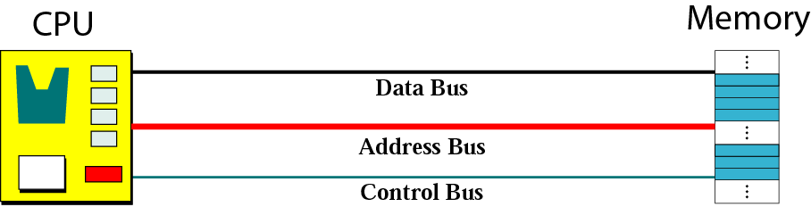
计算机的三总线
数据总线决定计算机字长
如，8位，16位，32位
数据总线
地址总线
控制总线
地址总线决定计算机存储空间大小
控制总线决定计算机控制命令的数量

Slide 7
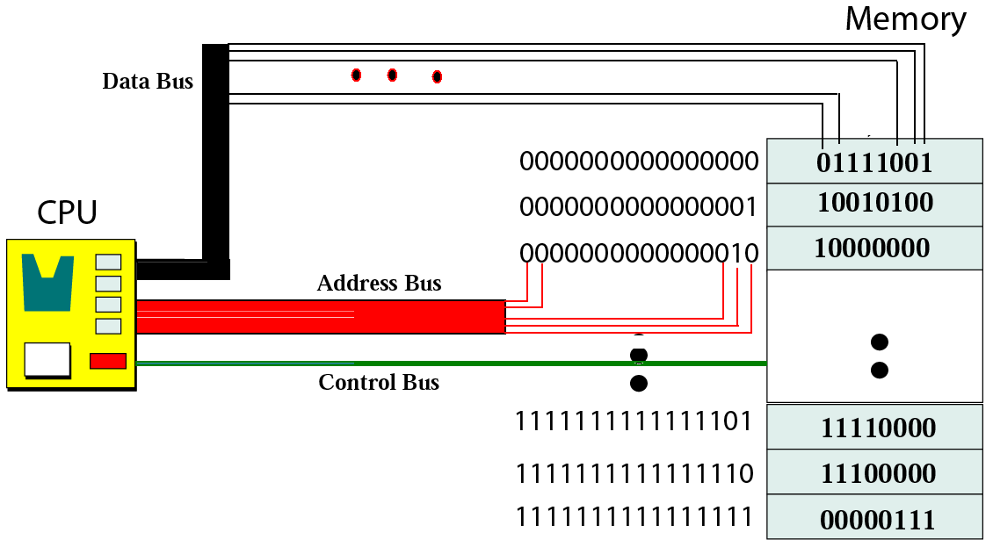
总线宽度

Slide 8
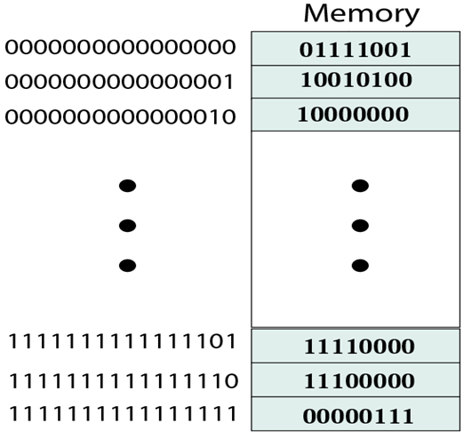
主存储器
地址
N
=2^{n}
值
地址线宽度：n=log₂^{N}
数据线宽度
计算机字长：8，16. …

Slide 9
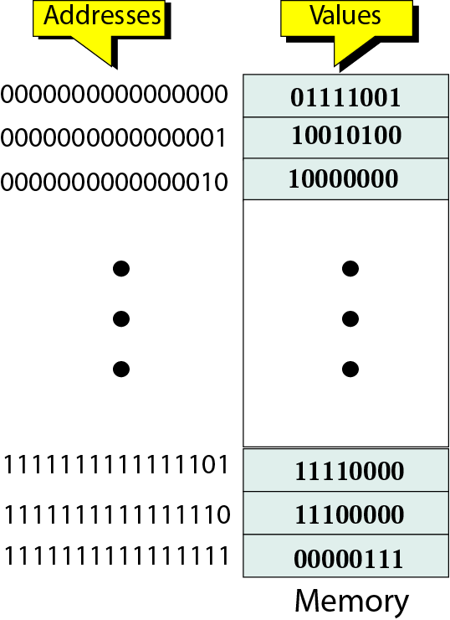
DB
8-bit
AB

Slide 10
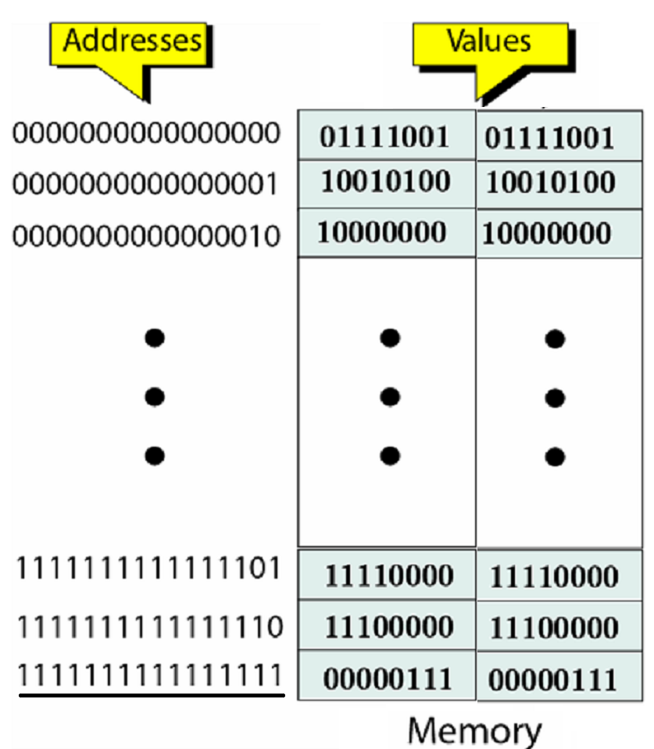
DB
16-bit
AB

Slide 11
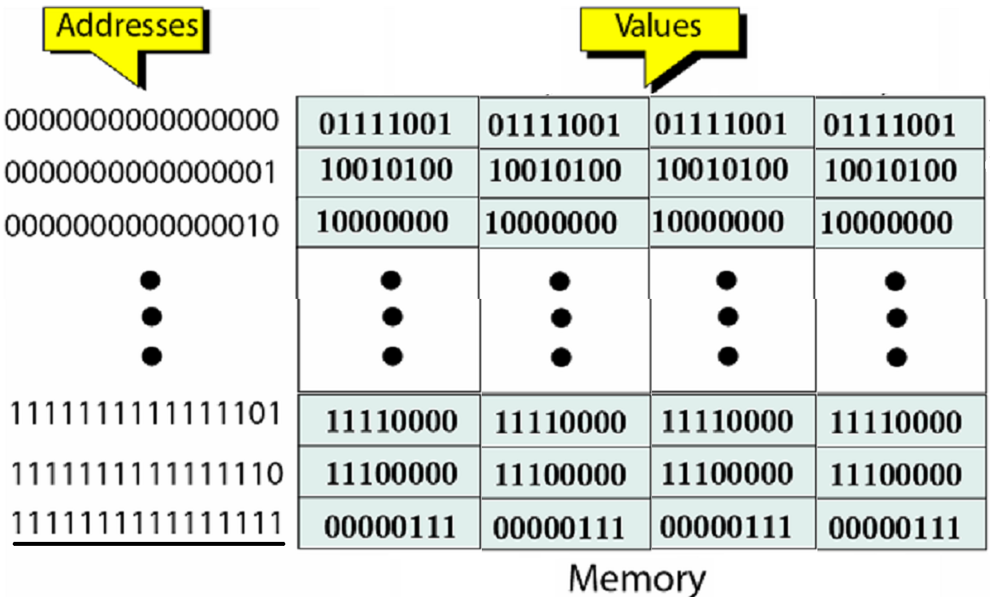
DB
32-bit
AB

Slide 12
存储单元的计算实例
例：一台计算机的主存储器地址空间为 32 MB ，计算机 字长为单个字节，试问，该计算机的地址线宽度是多少?
解：
地址空间 32 MB, 或： 2²⁵ (2⁵ x 2²⁰). 字长为单字节
log₂ 2²⁵ or 25 bits

Slide 13
例2：
地址空间为
128 MB
计算机字长为
1 bytes
地址总线的宽度是多少?
log₂ (2⁷ x 2²⁰)=27

Slide 14
例3：
地址空间为
128 MB
计算机字长为
2 bytes
地址总线的宽度是多少?
log₂ (2⁷ x 2²⁰) /2¹=26

Slide 15
例4：
计算机字长为
4 bytes
地址总线的宽度是多少?
地址空间为
128 MB
log₂ (2⁷ x 2²⁰) /2²=25

Slide 16
Example 2
例：一台计算机的主存储器地址空间为 128 MB ，计算机 字长为8个字节，试问，该计算机的地址线宽度是多少?
解：
地址空间 128 MB, 或： 2²⁷ (2⁷ x 2²⁰) 字长为8 (2³) bytes
log₂ (2⁷ x 2²⁰) /2³=24

Slide 17
内部存储器类型
计算机中的主存
用户可以读、写信息
易失性存储器.
SRAM
(static RAM)
使用触发器门来保存数据无需刷新
R A M
存储器类型
DRAM
(dynamic RAM)
使用电容
需要动态刷新
(random access memory)
PROM: (programmable ROM)
可编程只读存储器
EPROM:(Erasable programmable ROM)
可擦除可编程只读存储器)
EEPROM(E ²PROM):
Electronically erasable programmable ROM
电可擦除可编程只读存储器
(Read-only memory)
R O M
用户只读、不能写
非易失性存储器.

Slide 18
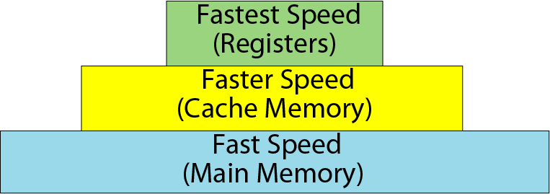
存储器的层次结构
容量
速度
价格
计算机需要高速存储器作为寄存器
中速存储器作为高速缓冲寄存器
快速存储器作为主存
大容量外部存储器
DISK

Slide 19
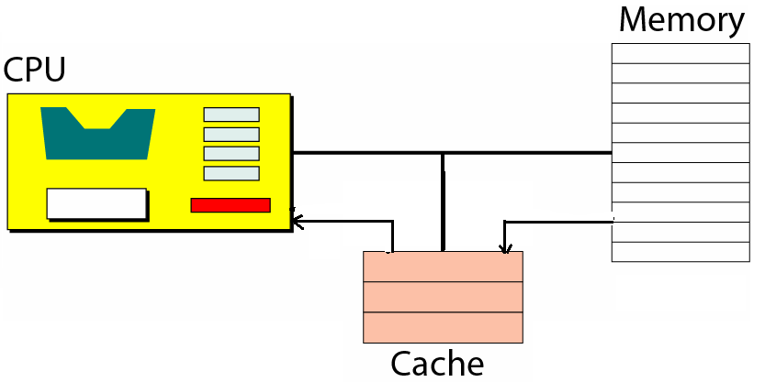
存储器的层次结构
程序数据
？
Y
N
需要Cache? 80-20 rule.

Slide 20
I/O子系统
与CPU、内存通信
不能存储信息
键盘
非存储设备
显示器
打印机
输入/输出子系统
磁带
磁介质
磁盘
存储设备
CD CD-R/W
可存储信息
大容量
光介质
DVD DVD/W
CD-ROM的基本速率：150KB/S

Slide 21
光介质类型
CD-ROM: 一种光存储设备(optical device)，数据由厂家事先装盘，而且不能被擦除
CD-R: 是一种光存储设备，用户可将数据写入盘中且数据不能被擦除
CD-RW: 是一种光存储设备，用户将数据写入盘中，且数据可以被擦除并重写多次
Feature ---------------------------------
single-sided, single-layer
single-sided, dual-layer
double-sided, single-layer
double-sided, dual-layer
Capacity ----------
4.7 GB
8.5 GB
9.4 GB
17 GB
DVD: 是高容量的
光存储设备
基本速率：150Kb/s
表示方法： 倍速X 如：16X， 40X

Slide 22
5.5 子系统的互连
数据总线决定计算机字长
如，8位，16位，32位
数据总线
地址总线
控制总线
地址总线决定计算机存储空间大小
控制总线决定计算机控制命令的数量

Slide 23
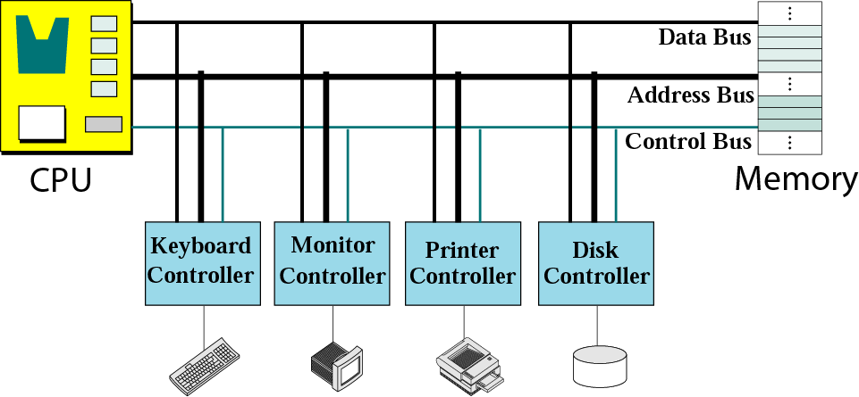
I/O 设备的连接
控制器(controller)
负责处理CPU与存储器和低速I/O设备间的I/O操作
有并行和串行两类

Slide 24
控制器类型
SCSI 控制器
FireWire
USB
HDMI

Slide 25
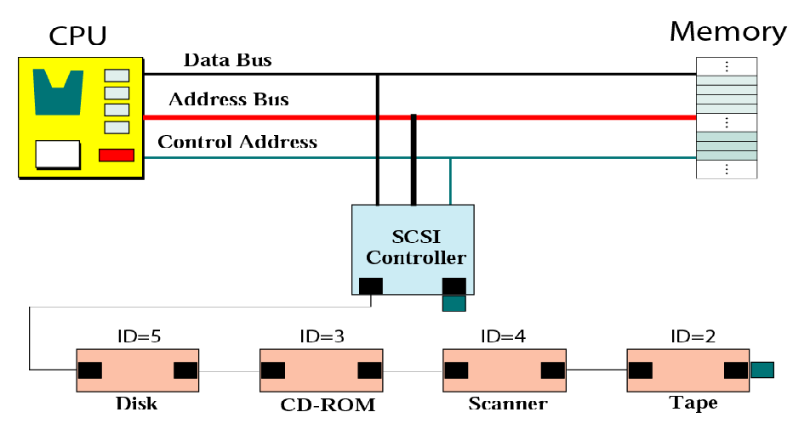
SCSI 控制器
1984 Macintosh computer
菊花链
每个设备有唯一地址
终结器
SCSI：small computer system interface 小型计算机系统接口
是一个8、16或32的并行接口

Slide 26
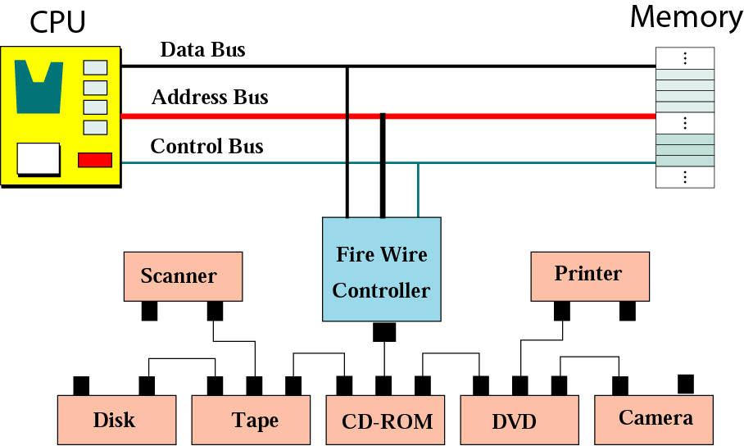
FireWire(IEEE 1394串行接口) 控制器
速度可达50MB/sec
可连63 个
与SCSI相比，无需终结器

Slide 27
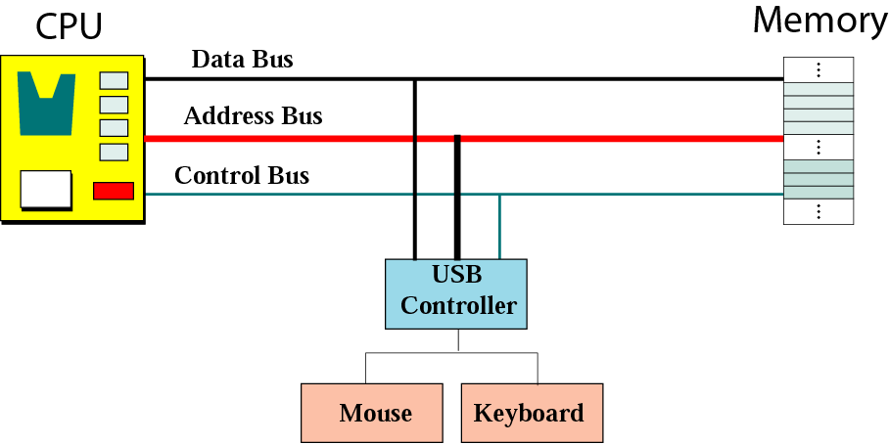
USB控制器
连接低电压设备
4根线：
+5V, GND
数据信号线
版本 1.0，2. 0， 3.0
USB：
Universal serial bus controller
通用串行总线控制器

Slide 28
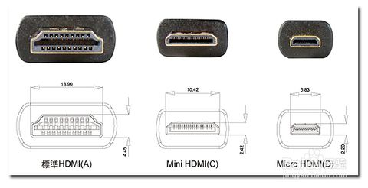
HDMI
HDMI: 高清多媒体接口
High Definition Multimedia Interface
是一种全数字化视频和声音发送接口，可以发送未压缩的音频及视频信号。

Slide 29
I/O 设备寻址
I/O独立寻址
I/O存储器映射寻址

Slide 30
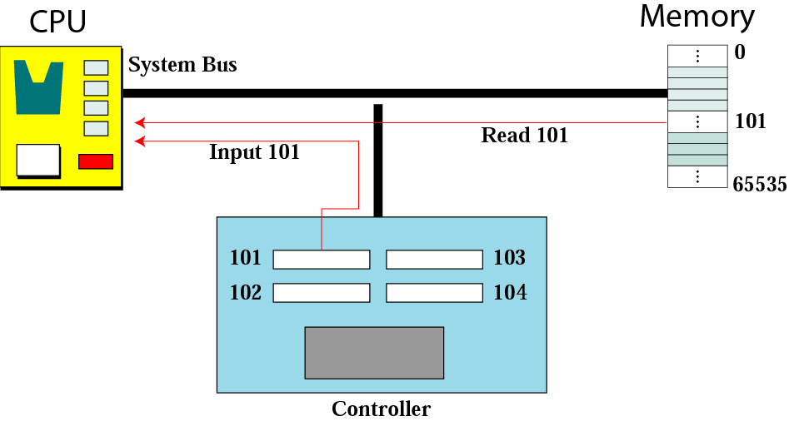
I/O独立寻址
地址重叠
依靠指令区分
Read/write
Input/output

Slide 31
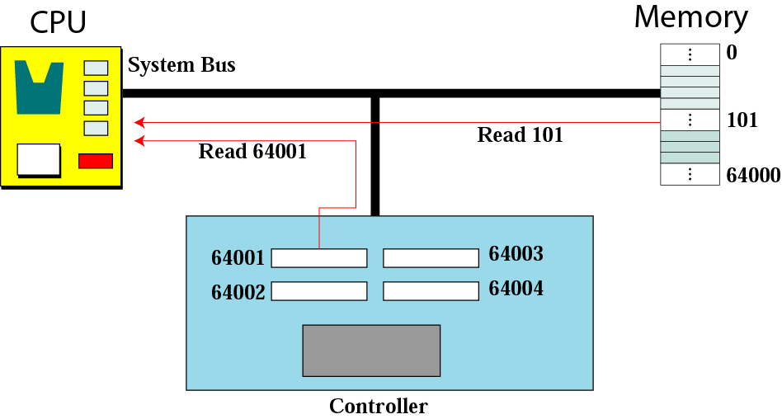
I/O存储器映射寻址
优点：指令集较小
缺点：控制器中的寄存器占用了一部分主存地址
例：每个控制器有4个寄存器，若系统有
4 个I/O控制器则，共占用16个地址

Slide 32
5.6 I/O 操作方式
程序控制输入/输出
中断控制输入/输出
直接存储器存取（DMA）

Slide 33
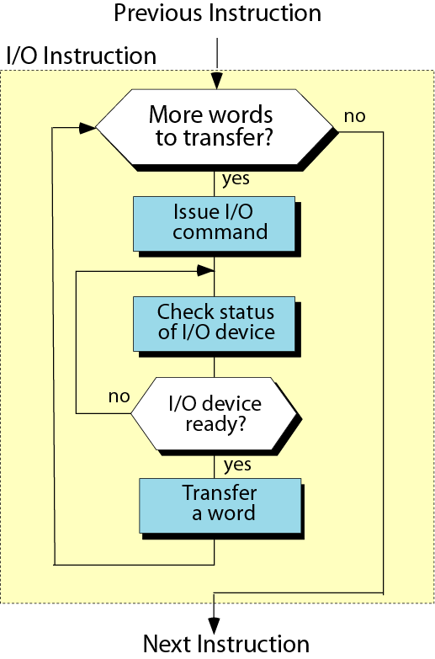
程序控制输入输出
最简单的一种同步：
CPU等待I/O设备
直到I/O操作完成
特点：
控制简单
CPU利用率低

Slide 34
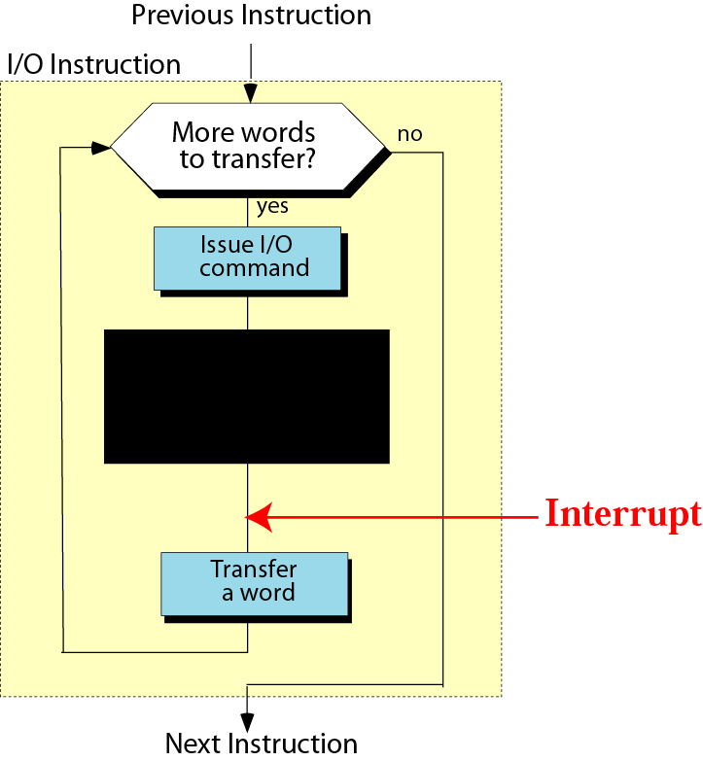
中断控制输入输出
工作方式：
CPU发出I/O命令
继续其它任务
I/O设备准备就绪后通知CPU(中断请求)
CPU响应请求
完成I/O操作
继续执行其它任务
特点：
控制相对复杂
CPU利用率高

Slide 35
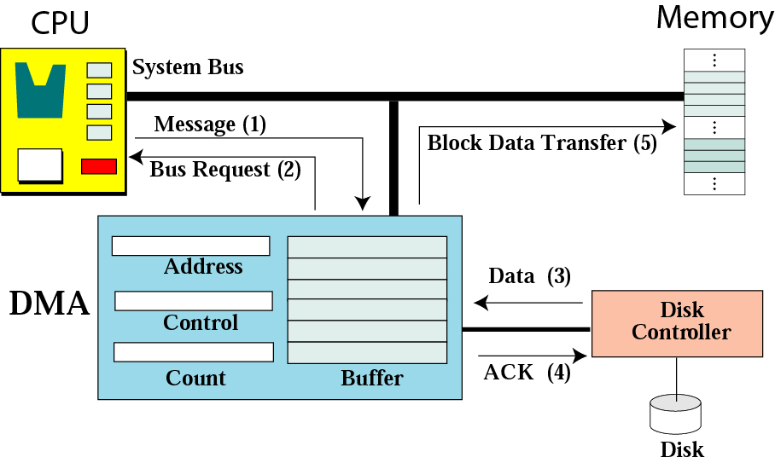
直接存储器存取(DMA)
DMA: Direct Memory Access
Transfers a large block of data between a high-speed I/O device

Slide 36
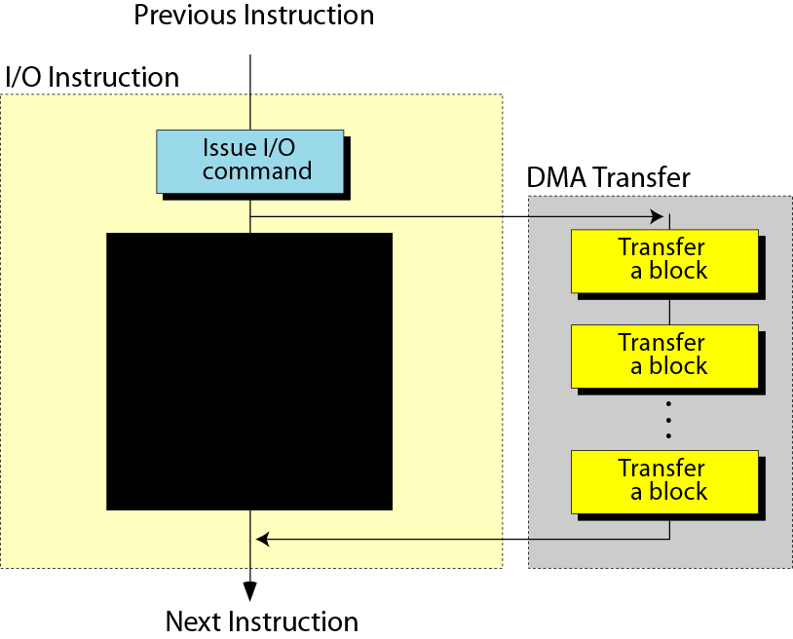
DMA
工作方式：
适用于高速设备间传送大量数据
内存与磁盘间
特点：
在传送数据期间
CPU空闲

Slide 37
5.7 CPU体系结构的两种设计
CISC
Complex Instruction Set Computer :复杂指令集计算机
指令数量多，功能强大，容易实现
如：X86系列
RISC :
Rreduced Instruction Set Computer :精简指令集计算机
指令数量少，复杂功能用简单指令实现
例： ARM

Slide 38
指令执行
计算机中各条指令是顺序执行的，完成一条指令再执行下一条指令。
开始
取指令
指令译码
执行指令
指令串行执行存在的问题
CPU
取指令
1
执行
1
存结果
1
取指令
2
取操
作数2
执行
2
BUS
忙碌
忙碌
忙碌
忙碌

Slide 39
流水线工作原理
如将一条指令分成按三个阶段完成：
取指令、指令译码、执行指令
假设每个周期为t，每条指令需要3t
4条指令需要12t
取指令1 | 指令译码 | 执行指令
取指令2 | 指令译码 | 执行指令
取指令3 | 指令译码 | 执行指令
流水线处理：
取指令4 | 指令译码 | 执行指令
取指令1 | 指令译码 | 执行指令
取指令2 | 指令译码 | 执行指令
取指令3 | 指令译码 | 执行指令
执行4条指令需要6t
取指令4 | 指令译码 | 执行指令

Slide 40
并行处理
SISD：单指令流，单数据流
一种传统的串行计算机，指令串行执行，并且在某个时钟周期内，CPU只能处理一个数据流
SIMD：单指令流，多数据流
采用一个指令流处理多个数据流。这类机器在数字信号处理、图像处理、以及多媒体信息处理等领域非常有效.
MISD：多指令流，单数据流
采用多指令流处理多数据流才是更有效的方法，因此MISD只是作为理论模型出现，没有投入到实际应用之中
MIMD：多指令流，多数据流
同时执行多个指令流，这些指令流分别对不同数据流进行操作

Slide 41

5.8 简单计算机
CPU
主存储器
R0
0000..000
0010…10
……
111……11
Keyboard
Monitor
00
R1
01
程序
ALU
R2
02
R15
3F
40
数据
寄存器
控制单元
PC
00
FD
FE
IR
1400
FF
地址8位
16位
I/O
键 盘
显示器

Slide 42
指令集
指令集
16条指令
指令格式如图所示：
4-bit
12-bit
操作码
操作数
操作码
R-地址
R-地址
R-地址
操作码
R-地址
R-地址
操作码
R-地址
操作码
内存地址
R-地址
操作码
R-地址
内存地址
操作码
R-地址
操作码

Slide 43
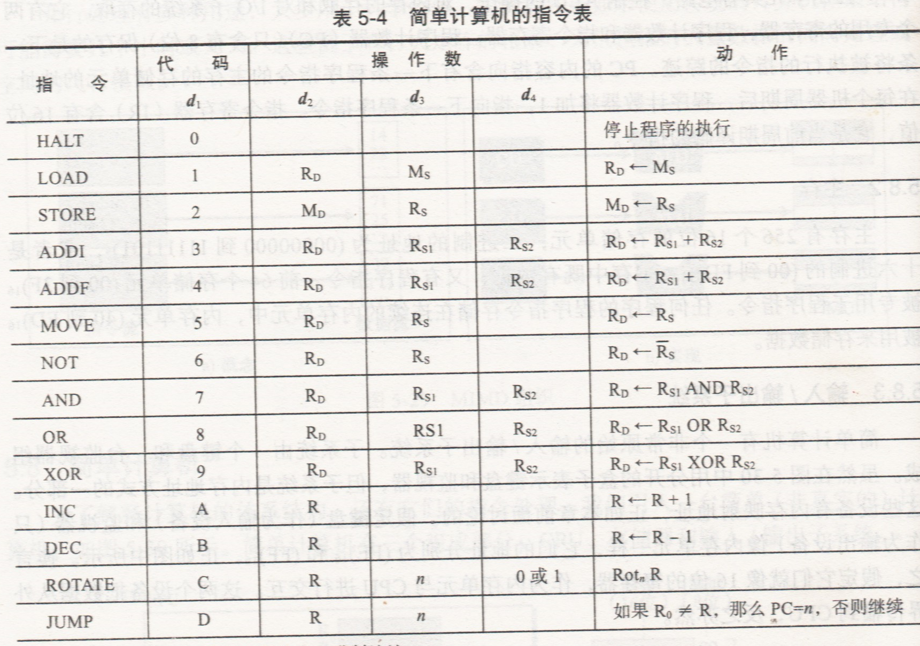
指令集
内存数据
0000
0001 0000 0000 0000
0010
0011
0100
0101
0111
1000
1001
1010
1011
1100
1101

Slide 44
程序执行的例子
代 码
LOAD R0, M40
LOAD R1, M41
ADDI R2, R0, R1
STORE M42, R2
HALT
机器码H
1040
1141
3201
2422
0000
机器码（B）
0001 0000 0100 0000
0001 0001 0100 0001
0011 0010 0000 0001
0010 0100 0010 0010
0000 0000 0000 0000

Slide 45
程序代码说明
主存储器
代 码
LOAD R0, M40
LOAD R1, M41
ADDI R2, R0, R1
STORE M42, R2
HALT
说明
把M40的内容装入寄存R0
把M41的内容装入寄存R1
把R0和R1的内容相加，将结果存入R2
把R2的内容存入M42中
停机
1040
1141
3201
2422
0000
00A1
00FE
00
01
02
03
04
40
41
42
每条指令使用一个指令周期，需要5个时钟周期
每个周期由3个步骤组成：取指、译码、执行

Slide 46
程序执行第 1 条指令 LOAD R0, M40
CPU
主存储器
1040
1141
3201
2422
0000
00A1
00FE
00
R0
00A1
R1
01
ALU
R2
02
R15
03
寄存器
04
控制单元
PC
00
01
3
1
IR
1040
40
41
2
42
1040: R0 M40

Slide 47
程序执行第 2 条指令 LOAD R1, M41
CPU
主存储器
1040
1141
3201
2422
0000
00A1
00FE
00
R0
00A1
R1
00FE
01
ALU
R2
02
R15
03
寄存器
04
控制单元
PC
01
02
3
1
IR
1141
40
41
2
42
1141: R1 M41

Slide 48
程序执行第 3 条指令 ADDI R2, R0, R1
CPU
主存储器
1040
1141
3201
2422
0000
00A1
00FE
00
3
R0
00A1
00A1
00FE
01
R1
00FE
R2
019F
02
ALU
R15
03
019F
寄存器
04
控制单元
PC
02
03
1
IR
3201
40
41
2
42
3201: R2 R1+R0

Slide 49
程序执行第 4 条指令 STORE M42, R2
CPU
主存储器
1040
1141
3201
2422
0000
00A1
00FE
00
R0
00A1
R1
00FE
01
ALU
R2
019F
02
R15
03
寄存器
04
控制单元
PC
04
04
3
1
IR
2242
40
41
2
42
019F
2242: M42 R2

Slide 50
程序执行第 5 条指令 HALT
CPU
主存储器
1040
1141
3201
2422
0000
00A1
00FE
00
R0
00A1
R1
00FE
01
ALU
R2
019F
02
3
R15
03
寄存器
04
控制单元
PC
05
05
1
IR
0000
40
41
2
42
019F
0000: HALT

Slide 51
作业题
复习题P90
Q5-1, 5-2, 5-3
练习题
5-1
5-3，4，5，6，7，8，9
5-10
5-11

